Slide 1
增值税发票综合服务平台(企业版) “退税勾选”功能介绍
国家税务总局广东省税务局2019.10

Slide 2
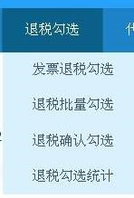
1.仅外贸型出口企业，综服企业具有该功能权限。
2.该模块分为“发票退税勾选、退税批量勾选、退税确认勾选、退税统计勾选”四部分。

Slide 3
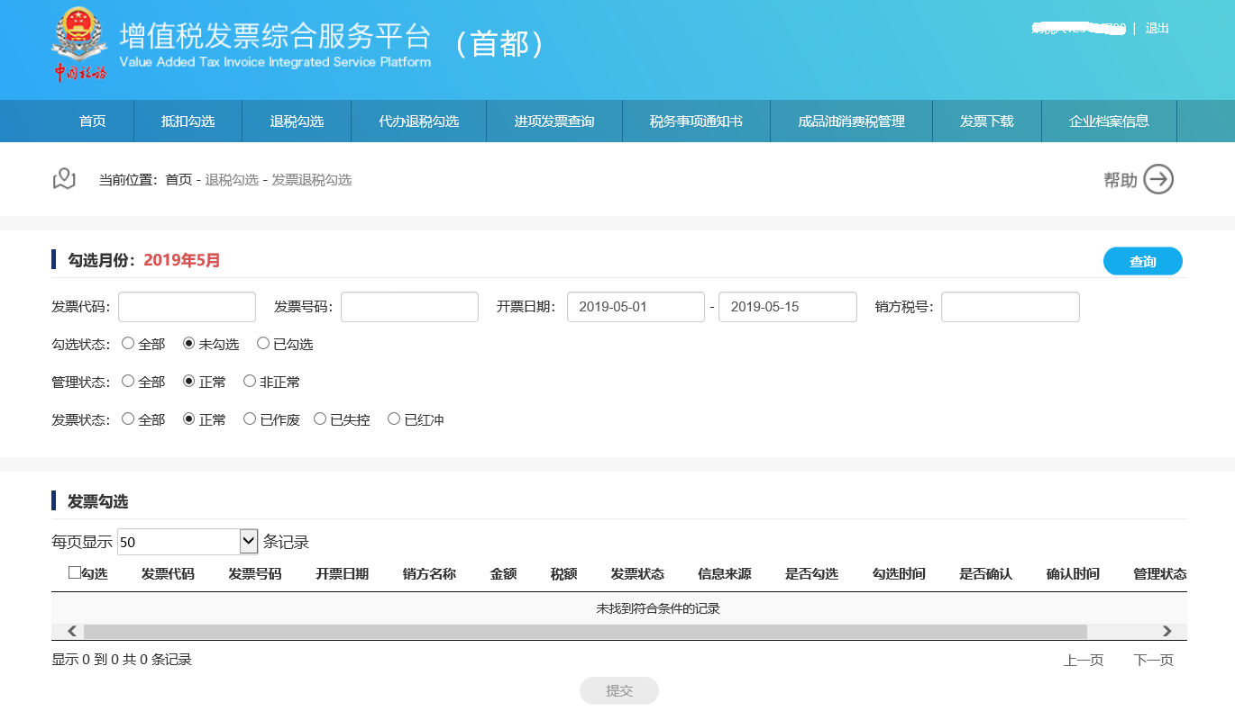
退税勾选—发票退税勾选
本功能仅外贸企业、外综服企业具有该功能权限。主要提供按照开票日期查询和逐票勾选（支持同时勾选多份发票）的操作方式，实现纳税人选择可退税的增值税进项发票清单信息（包括增值税专用发票）的功能。

Slide 4
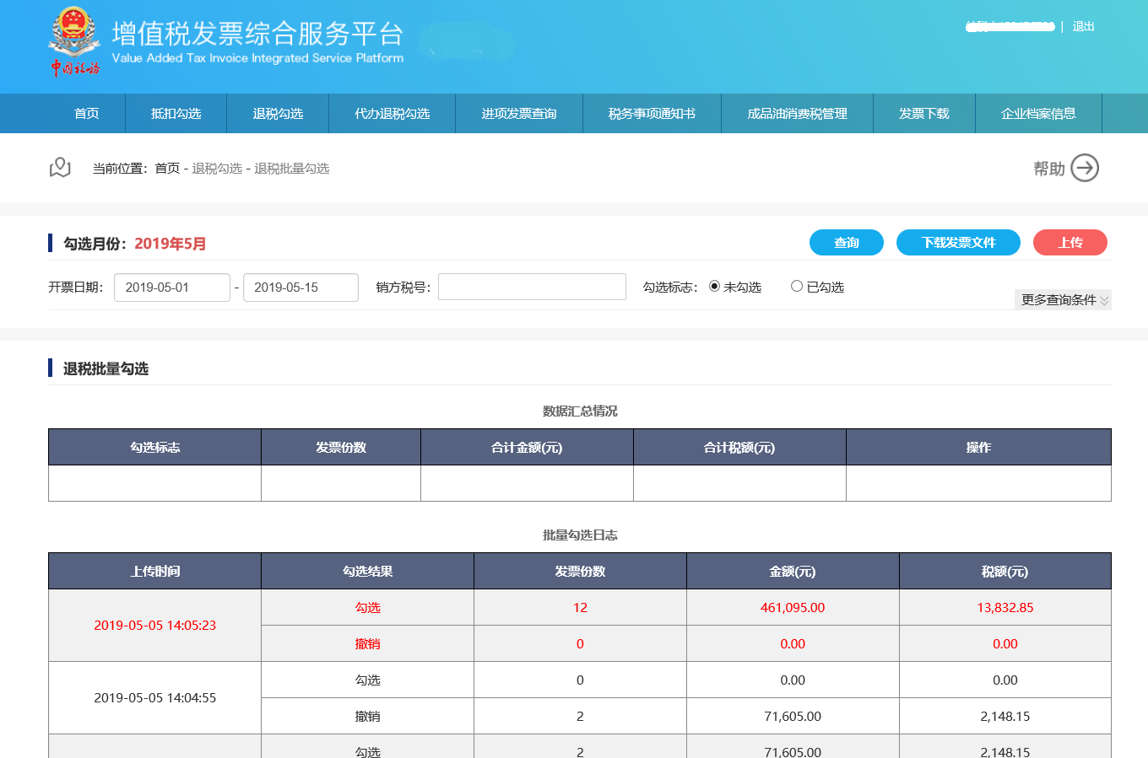
退税勾选—退税批量勾选
退税批量勾选功能模块仅外贸企业、外综服企业具有该功能权限。是针对发票数据量较大、逐票勾选模式不太适用的状况给纳税人提供的一项优化服务。通过文件导入的形式实现退税批量勾选，达到提高退税勾选效率、降低勾选工作量的目的。

Slide 5
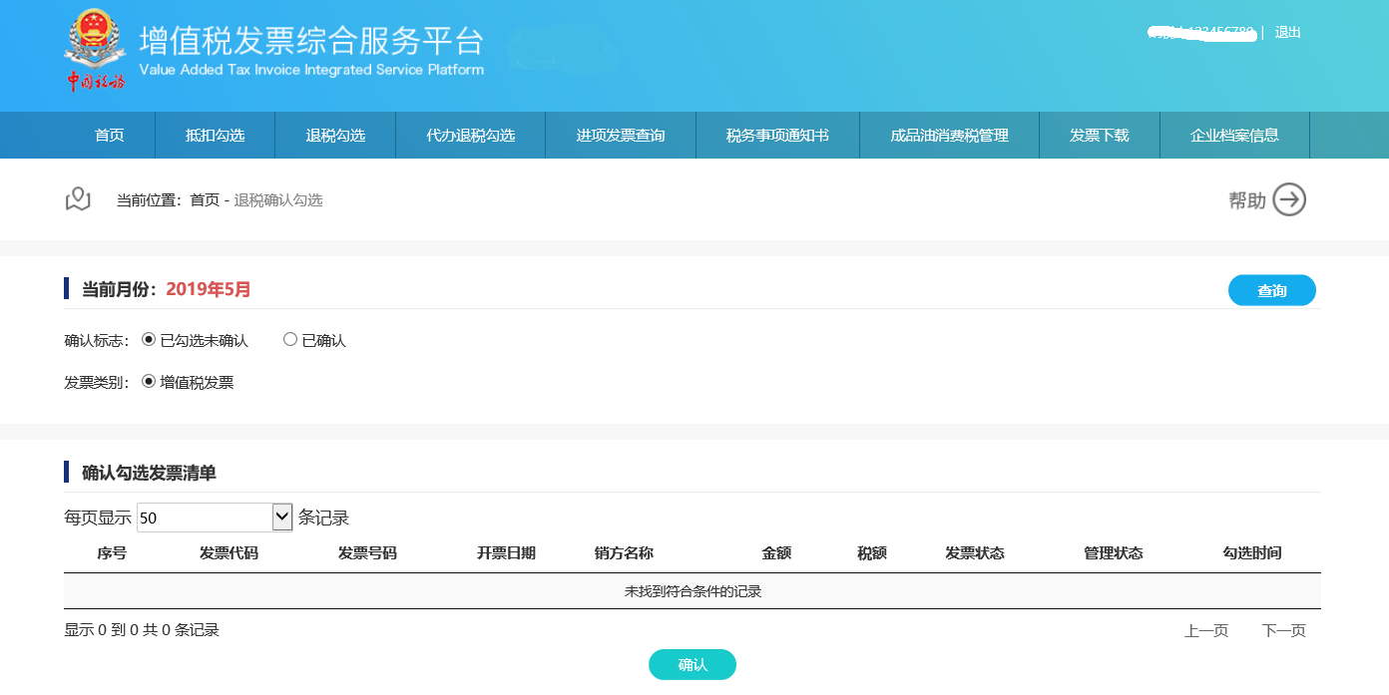
退税勾选—退税确认勾选
退税确认勾选功能目前适用于增值税专用发票，仅外贸企业、外综服企业具有退税确认勾选功能权限。此功能模块是对当期已勾选为退税的发票信息进行确认操作，纳税人可在每个自然月所属期对当期勾选的发票进行多次确认。

Slide 6
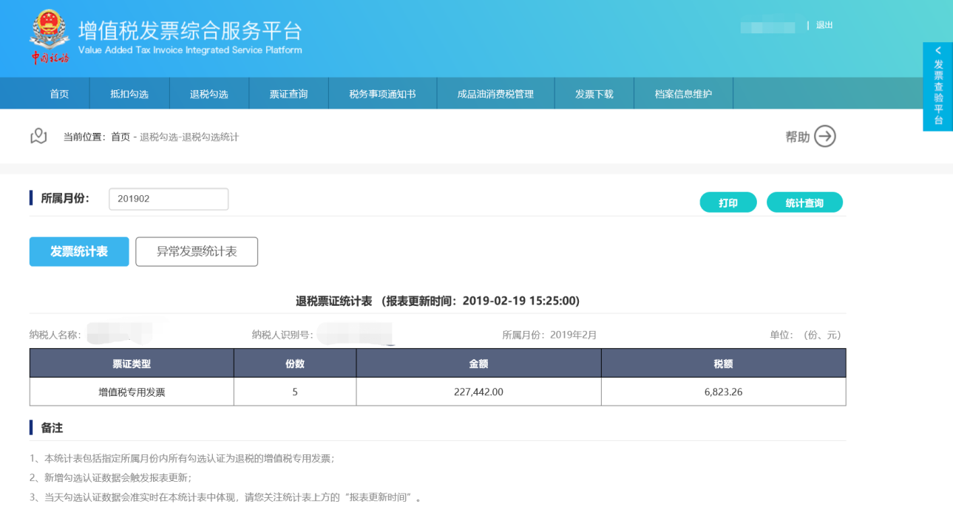
退税勾选—退税勾选统计
该功能主要向用户提供可用于申报退税的发票汇总统计表，仅外贸企业、外综服企业具有退税统计功能权限。本统计表（包括异常发票统计表）指定属期内所有勾选认证（即勾选确认）的退税发票。
注意：勾选统计的频率为每天准时执行，新增勾选认证数据和扫描认证的代办退税数据会触发报表更新。其中，勾选认证或扫描认证的代办退税数据会准实时在本统计表中体现，请您关注统计表上方的“报表更新时间”。
可切换所属月份

Slide 7
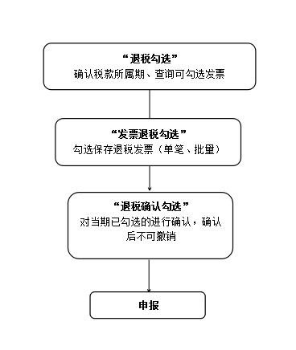
退税勾选操作流程

Slide 8
退税勾选注意事项：
1.仅外贸型出口企业、外综服企业具有该功能权限。
2.仅外贸型出口企业、综服企业用于退税的发票应
进行“退税勾选”，并进行确认。未确认的发票不能
用于出口退税，建议企业退税勾选后尽快完成确认
工作，以免影响出口退税申报。
3.退税勾选确认前可以在撤销退税勾选后重新选
择该张发票用途。确认后不可撤销。

Slide 9


